Slide 1

The Power of Habit

Slide 2

Kenapa HABIT merupakan hal yang sangat penting?
01
Komponen inti dari perilaku
02
Dilakukan setiap hari secara berulang
03
Menciptakan Compounding Effect
04
Membuat hidup serba otomatis dan efisien
05
Membangun pola hidup yang teratur

Slide 3
Pada akhirnya, nasibmu itu amat ditentukan oleh serangkaian perilaku (behavior) yang Anda praktekkan dalam keseharianmu. Dan perilaku atau behavior yang muncul itu akan sangat ditentukan oleh habitmu.

Slide 4
Your habits
your behaviors
your destiny

Slide 5
3 Sampel Good Habits

Slide 6
Exercise Habit

Slide 7

Reading Habit

Slide 8

Self-Learning Habit

Slide 9
3 Sampel BAD Habits

Slide 10

Useless Contents
Scrolling Habit

Slide 11

Multitasking Habit

Slide 12

Junk Food Habits

Slide 13

Proses Pembentukan HABITS
HABITS Terbentuk
STEP
Reward
03
STEP
02
Routine
Cue – Trigger - Reminder
STEP
01

Slide 14
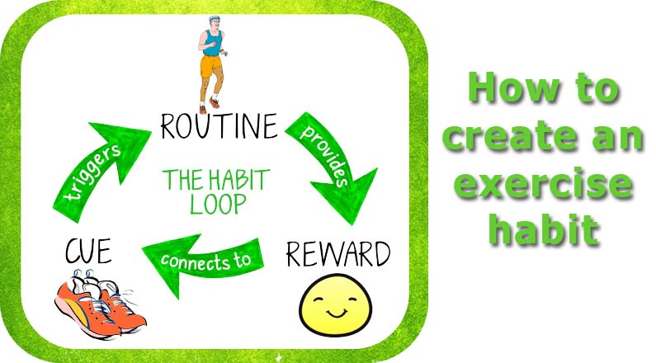
Proses Pembentukan HABITS

Slide 15
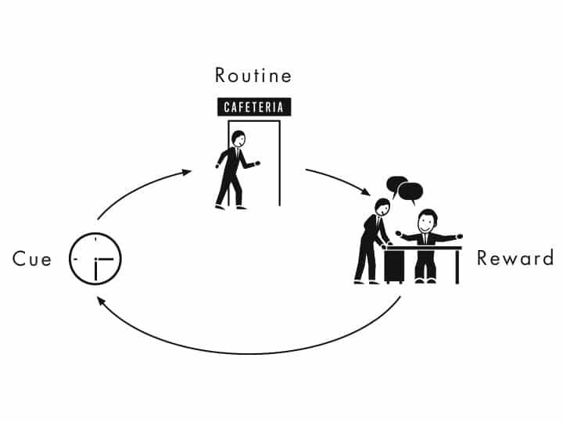
Proses Pembentukan HABITS

Slide 16
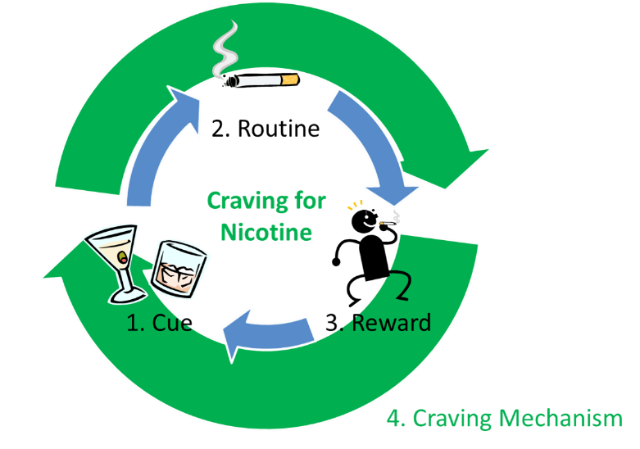
Proses Pembentukan HABITS

Slide 17
5 Jenis Reminder Habit

Slide 18

Time Trigger

Slide 19

Kejadian Sebelumnya

Slide 20

Location Trigger

Slide 21

People Trigger

Slide 22

Kondisi Perasaan Kita

Slide 23
Tahapan Membangun Good Habits

Slide 24
Tahapan Kunci Membangun Good Habits
1
2
Tetapkan Jenis Habit yang mau Dibangun
Rumuskan Habit Implementation Plan yang Spesifik
3
Temukan Reward dan Sense of Progress

Slide 25
Tahapan 1 : Rumuskan Jenis Habit yang Mau Anda Bangun

Slide 26
Sampel Good Habits
Habit olahraga
Habit membaca buku
Habit menyelesaikan tugas tepat waktu
Habit belajar mandiri mengembangan skills
Habit makan sehat (sayur dan buah)
Habit tafakur dan bersyukur
Habit baca Al Quran

Slide 27
Ada sebuah fenomena menarik tentang Habit Formation.
Fenomena ini disebut sebagai “Keystone Habit”.
Maksudnya Anda cukup memulai membangun One Key Habit; lalu pelan-pelan habit bagus ini akan menular ke pembentukan habit lain dalam hidup Anda.

Slide 28
Action Plan #1 :
Tetapkan SATU HABIT BARU yang ingin Anda tumbuhkan.
Tulis dalam Notes di Hape Anda.

Slide 29
Contoh Action Plan #1 :
Saya akan mulai rutin olahraga jalan kaki selama 10 menit, mulai besok pagi jam 6.

Slide 30
Tahapan 2 : Rumuskan Habit Implementation Plan yang Spesifik

Slide 31
Habit Implementation Plan :
Rencana spesifik kapan, dimana dan bagaimana Anda akan memulai habit baru

Slide 32
Contoh Habit Implementation Plan :
Setiap hari, setelah selesai menjalankan sholat Maghrib, maka saya akan membaca buku minimal 2 halaman
Setiap pagi jam 8 hingga jam 10 pagi, setelah selesai sarapan pagi, saya akan membuka laptop dan menulis sepanjang 500 kata.
Setiap jam 4 sore hari Senin, Kamis dan Sabtu, saya akan pergi ke kolam renang untuk renang sebanyak 3 putaran.

Slide 33
Contoh Habit Implementation Plan :
Setiap break istirahat siang, saya akan menggunakan waktu selama 10 menit untuk membaca kita suci minimal 1 halaman
Setiap pagi, setelah tiba di kantor, saya akan berjalan kaki keliling kantor sebanyak 3 kali
Setiap malam, selepas sholat Isya saya akan mematikan TV dan hape, dan kemudian membaca buku bagus minimal 3 halaman

Slide 34
Tips dalam Rumuskan Habit Implementation Plan

Slide 35
Tips # 1 :
START SMALL

Slide 36
Kiat #1 : Start Small.
Kalau Anda mau menanamkan sebuah kebiasaan baru yang menantang, ada baiknya diawali dengan small steps.
Small wins itu penting, begitu kata para peneliti perilaku. “Kemenangan kecil” itu akan memotivasi Anda untuk terus bergerak ke level yang lebih tinggi.

Slide 37

Sebaliknya, memulai sebuah kebiasaan baru dengan target yang langung menjulang, biasanya akan lebih mudah gagal.

Slide 38
Kenapa action pertama harus so simpel dan mudah dilakukan? Sebab pada dasarnya kita semua ini pemalas dan punya resistance to change.
Untuk melawan inersia (kecenderungan malas bergerak) yang bersemayam dalam ragamu itu, maka action pertama harusnya yang so simple.

Slide 39
Contoh action yang so simple :
Alih-alih mau olahraga lari 1 KM per minggu, cukup mulai besok jalan kaki keliling kantor 3 menit saja, setiap pas istirahat siang. Cukup 3 menit saja. Masak sih nggak bisa.

Slide 40
Contoh lain action yang so simple :
Alih-alih mau baca buku 3 atau 4 buku perminggu, cukup mulai besok baca 1 halaman buku saja, tiap malam sehabis sholat Maghrib. Just one page.

Slide 41
Keberhasilan melakukan small actions (small wins) akan ciptakan Sense of Progress. Dan ini krusial. Sebab studi menunjukkan Sense of Progress adalah Motivator Terbaik agar Anda mau bergerak maju secara konsisten.

Slide 42
Small actions + small wins = sense of progress.

Slide 43
Tips # 2 :
Lakukan New Habit pada Jam yang Sama

Slide 44
Kiat # 2 : Tentukan Waktu yang Sama untuk Membangun Habit
Lakukan habit yang ingin Anda bangun pada jam yang sama tiap harinya.
Misal : membaca buku setiap malam jam 19.30. Atau melakukan olahraga setiap habis Sholat Subuh.

Slide 45
Habit yang dilakukan pada jam yang sama akan lebih mudah nempel dalam perilaku keseharianmu.

Slide 46
Tips # 3 :
Cantolkan New Habit pada Old Habits

Slide 47
Kiat # 3 : Cantolkan Habit Baru dalam Habit Lama
Misal Anda sudah punya ritual sholat Maghrib. Maka Anda bisa cantolkan habit baru misal : akan membaca Al Qur’an dua halaman setiap habis
sholat Maghrib.

Slide 48

Atau misal Anda sudah punya habit makan malam di jam yang sama.
Anda bisa cantolkan habit baru, misal : setiap habis makan malam, akan mematikan TV dan lalu membaca buku 2 halaman.

Slide 49
Demikianlah 3 tips untuk merumuskan HABIT Implementation Plan :
Start Small (Take Baby Steps)
Lakukan di Jam yang Sama
Cantolkan New Habits pada Old Habits

Slide 50
Action Plan #2 :
Rumuskan Habit Implementation Plan secara Spesifik.

Slide 51
Contoh Action Plan #2 :
Saya akan mulai olahraga jalan kaki keliling komplek selama 10 menit, tiap jam 6 pagi.

Slide 52
Contoh Habit Implementation Plan :
Setiap hari, setelah selesai menjalankan sholat Maghrib, maka saya akan membaca buku minimal 3 halaman
Setiap pagi jam 8 saya akan menuliskan tiga hal penting yang akan saya kerjakan di hari itu.
Setiap jam 6 pagi saya akan jalan kaki di sekitar kompleks selama 10 menit saja.

Slide 53
Tahapan Kunci Membangun Good Habits
1
2
Tetapkan Jenis Habit yang mau Dibangun
Rumuskan Habit Implementation Plan yang Spesifik
3
Temukan Reward dan Sense of Progress

Slide 54
Tahapan 3 :
Temukan Reward

Slide 55

Temukan Reward

Slide 56
Temukan REWARD :
Reward maknanya Anda merasakan manfaat setelah melakukan habit yang Anda jalani.
Contoh reward :
Merasa segar dan bugar tubuhnya setelah melakukan habit olahraga
Merasa makin luas pengetahuannya setelah menjalani habit membaca

Slide 57
Temukan REWARD :
Contoh reward lainnya:
Merasa makin trampil setelah menjalani habit belajar tentang sebuah skills baru
Merasakan sense of achievement (perasaan lega karena sukses melakukan habit; semacam perasaan mission accomplished, misi telah berhasil dilakukan dengan tuntas)

Slide 58
Temukan REWARD :
Contoh reward lainnya lagi :
Merasa pikiran tentang dan tentram setelah melakukan habit meditasi/tafakur/dzikr
Merasa kehidupan finansial makin baik setelah menjalani habit melakukan investasi
Merasa makin happy setelah menjalani habit berbuat kebaikan (studi menunjukkan : kebiasaan melakukan perbuatan baik memang membuat jiwa kita makin bahagia()

Slide 59
Keberhasilan kita menemukan REWARD setelah kita melakukan habit, akan membuat kita terus termotivasi untuk menjalani habit itu dengan konsisten.

Slide 60
Strategi untuk Mendukung Keberhasilan Membangun Good Habits

Slide 61

Modifikasi Situasi

Slide 62
Ubah situasi (konteks) sekitar sehingga kita MUDAH menjalankan GOOD HABITS.
Sebaliknya : ubah situasi sekitar agar kita SULIT menjalankan BAD HABITS.

Slide 63
Contoh : dekatkan makanan dan minuman sehat (misal aneka buah dan air mineral di dekat jangkauan tangan dan mata kita; agar kita mudah untuk mengambil dan memakannya atau meminumnya).

Slide 64
Sebaliknya, jauhkan aneka makanan kurang sehat (donat, gorengan, aneka junk snack atau minuman padat gula) dari jangkauan mata dan tangan kita; agar kita tidak mudah tergoda untuk mencaploknya.

Slide 65

Modifikasi Situasi

Slide 66
Action Plan #3 :
Rumuskan modifikasi
situasi sekitar Anda untuk memudahkan pelaksanaan
new habit

Slide 67
Contoh Action Plan #3 :
Saya akan menyiapkan air mineral satu liter di meja kerja saya.

Slide 68
Contoh Action Plan #3 :
Saya akan men-silent dan mematikan notifikasi hape selama saya bekerja menyelesaikan laporan

Slide 69
Modifikasi Pergaulan

Slide 70
Pilih Teman yang Punya Good Habits.
Pilihlah teman yang mempunyai habit yang ingin Anda bangun. Misal Anda ingin rajin olahraga, maka bertemanlah dengan orang-orang yang suka olahraga.

Slide 71
Studi menunjukkan perilaku teman-teman di sekitar kita itu akan memberikan pengaruh yang cukup besar pada pembentukan perilaku diri kita.

Slide 72
Misal : saat gowes dengan teman-teman komunitas, banyak yang pakai sepeda mahal; lalu akhirnya kita juga terpengaruh untuk beli sepeda mahal.

Slide 73
Contoh lain : jika kita punya teman yang hobi makan dan ngemil, maka kemungkinan kita juga akan terpengaruh untuk melakukan hal yang sama.

Slide 74

Tumbuhkan Self-Identity
yang Positif

Slide 75
Self-identity adalah sejenis identitas-diri yang Anda sematkan dalam diri Anda sendiri.
Misal : “saya adalah orang yang tekun dan konsisten”.
Atau “saya orang yang gigih menumbuhkan good habit”.

Slide 76
Identitas-diri yang positif akan membantu Anda untuk benar-benar melakukan habit nyata dengan lebih sukses.

Slide 77

Self-Image yang Negatif
akan Hambat Penerapan Good Habits

Slide 78
Contoh identitas-diri yang negatif:
“Saya orang yang malas”. Atau “saya orang yang mudah menyerah”. Atau “Saya memang tidak punya disiplin-diri yang bagus”.

Slide 79
Identitas-diri yang negatif akan menghambat pembentukan good habit. Sebab gambaran diri yang negatif itu seolah akan menjadi pembenaran saat Anda benar-benar berhenti di tengah jalan. Gambaran-diri yang negatif itu akan benar-benar menjadi realitas.

Slide 80
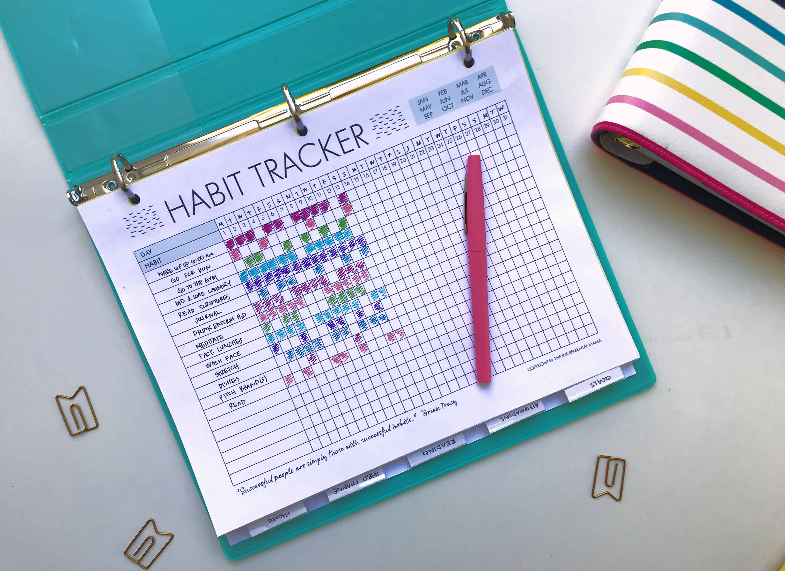
Habit Tracking

Slide 81
Habit Tracking berguna untuk memonitor progress Anda dalam menjalankan habit secara konsisten.
Habit tracking juga membantu kita untuk melakukan improvement plan, saat kita ternyata masih belum tekun melakukan habit sesuai jadwal.

Slide 82
Strategi Mengeliminasi Bad Habits

Slide 83
Good Habits Paradox :
Saat Anda sukses membangun good habits, maka bad habits Anda akan lenyap dengan sendirinya

Slide 84
Contoh : saat Anda sukses membangun habit membaca buku, maka bad habit scroll-secroll hape tanpa tujuan jelas akan berkurang dengan sendirinya.

Slide 85
Contoh lain : saat Anda rajin olahraga (good habit), maka kebiasaan Anda untuk makan junk foods dan minum junk drinks akan berkurang dengan sendirinya.
Studi bahkan menunjukkan saat Anda punya habit olahraga, maka Anda akan lebih disiplin dalam mengelola keuangan Anda (jadi bad habit boros belanja akan hilang dengan sendirinya).

Slide 86
Identifikasi Trigger
Bad Habits

Slide 87
Identifikasi trigger yang memicu munculnya bad habits :
Trigger waktu
Trigger lokasi/situasi sekitar
Trigger orang sekitar
Trigger kejadian sebelumnya
Trigger perasaan kita

Slide 88

Rumuskan Habit Plan untuk Eliminasi Bad Habits

Slide 89
Contoh Implementation Plan untuk Eliminasi Bad Habit :
Setiap selesai makan, saya akan makan buah dan mengunyah permen (alih-alih merokok seperti kebiasaan selama ini).
Setiap jam 10 saya akan minum air mineral sebanyak satu gelas (alih-alih membuat kopi sachet yang manis seperti kebiasaan selama ini)

Slide 90
Contoh Implementation Plan untuk Eliminasi Bad Habit :
Setiap jam 9 malam saya akan membaca buku satu halaman dan lalu tidur; serta mematikan hape dan televisi (demi mengurangi habit begadang main hape atau nonton televisi)
Setiap pagi akhir pekan saya akan gowes ke berbagai tempat menarik (alih-alih seharian main hape sambil rebahan di kasur).

Slide 91
Kenapa Gagal Membangun New Good Habits?

Slide 92
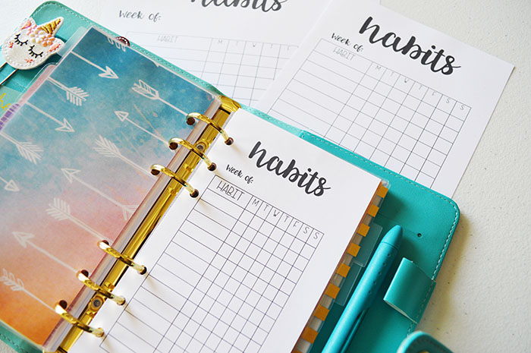
Gagal Merumuskan Habit Plan yang Spesifik

Slide 93

Menetapkan Target Action Awal yang Terlalu Sulit

Slide 94
Tidak Mendesain Ulang Situasi / Konteks Sekitar agar Memudahkan Pelaksanan New Habits

Slide 95
SELESAI

